Slide 1


Партнерские отношения дошкольной образовательной организации с родительской общественностью
Муниципальное бюджетное дошкольное образовательное учреждение
«Детский сад № 251 г. Челябинска»
/из опыта работы МБДОУ ДС № 251 г. Челябинска/
Составила: Шумова С.М.,
старший воспитатель, высшая категория

Slide 2
Общие положения ФГОС ДО по вопросам сотрудничества ДОУ и семьи
Основные принципы дошкольного образования: …
- содействие и сотрудничество детей и взрослых…
- сотрудничество Организации с семьей…
Основные принципы ФГОС ДО…
личностно-развивающий и гуманистический характер взаимодействия взрослых (родителей ( законных представителей), педагогических и иных работников организации) и детей; …

Slide 3
Требования к условиям реализации ООП:
Взаимодействие с родителями (законными представителями) по вопросам образования ребенка, непосредственного вовлечения их в образовательную деятельность, в том числе посредством создания образовательных проектов совместно с семьей на основе выявления потребностей и поддержки образовательных проектов совместно с семьей на основе выявления потребностей и поддержки образовательных инициатив семей;
Консультативная поддержка…
Предоставление информации о Программе семье…
Обсуждение с родителями (законными представителями) детей вопросов, связанных с реализацией Программы…

Slide 4
МОДЕЛЬ ОРГАНИЗАЦИОННОЙ СТРУКТУРЫ УПРАВЛЕНИЯ ПРОЦЕССАМИ ВЗАИМОДЕЙСТВИЯ С СЕМЬЯМИ ВОСПИТАННИКОВ ДОУ.
Создание условий, разворачивающих взаимодействие
Организационно-управленческие условия
Содержательные и психолого-педагогические условия
Материально-технические условия
Сбор информации. Изучение.
Политика образования федерального, регионального, муниципального уровней
Достижения науки по взаимодействию с семьей
Специфика образовательной программы, реализуемой в ДОУ
Результаты мониторинговых исследований семьи и ребенка
Уровень сформированности компетенций у педагогов для осуществления эффективного дифференцированного взаимодействия с семьями

Slide 5
Приоритетные направления
Повышение уровня професс. компетенций педагогов по реализации грамотного взаимодействия с семьями воспитанников
Программно-методическое обеспечение процессов взаимодействия с семьей
Построение и конструктивное функционирование детско-взрослого сообщества ДОУ
Создание условий, обеспечивающих развитие технологии
взаимодействия педагогов и семьи
Социально-правовые:
*Н-П документы (ФЗ об образовании в РФ, ФГОС ДО, Устав, договор, положения и т.д.)
*Проведение метод. мероприятий по овладению технологий ВЗ с семьей
Информ.- коммун-ые:
*Оформление дисплея для родителей вместе с детьми.
*Выработка правил
Д-В сообщества.
*Неформальн. объед-ия (досуги),
*Выпуск газет и др.
Перспективно-целевые:
*Рабочая программа ВЗ с семьей
*Перспективные планы педагогов и специалистов, обеспечивающих ВЗ всех участников ОП ДОУ (педагоги, родители, дети) и др.
Потреб-но стимулирующие:
*Рейтинг форм ВЗ с семьями.
*Своевременная метод. поддержка, повышение статуса семьи и др.
Совокупность оптимальных форм и содержания работы с семьями

Slide 6
Совокупность оптимальных форм и содержания работы с семьями
Очные
Заочные
Формальные
Неформальные
Интегративные
Индивидуальные: программа совместных действий ДОУ и семьи
Показатели результативности управления системой взаимодействия с семьей
Увеличение охвата родителей формами сотрудничества
Степень удовлетворенности родителей качеством ОУ
Сформированность условий для включения родителей в ОП.
Повышение уровня развития детей, комп-ти педагогов и родителей
Выход метод. продуктов по вопросам ВЗ с семьей

Slide 7
Современные подходы
к взаимодействию ДОУ и семьи
Принципы взаимодействия:
переход от сотрудничества по обмену информацией и пропаганды педагогических знаний к сотрудничеству как межличностному общению
принцип позитивного безусловного принятия другого человека
безоценочный стиль отношений
конфиденциальность (секретность, доверительность)
учет личного опыта родителей
принцип открытости детского сада для родителей
вариативность содержания, форм и методов образования родителей

Slide 8



Сотрудничество двух социальных институтов: образовательная организация и семья
ОСНОВА этого союза - единство стремлений, взглядов на воспитательный процесс, вместе выработанные общие цели и воспитательные задачи, пути достижения намеченных результатов.

Slide 9
Схема взаимодействия участников образовательного процесса
Воспитатели
Ребенок
Специалисты
Родители

Slide 10
Задачи взаимодействия ДОУ и семьи: :
Повышение уровня психолого-педагогической компетентности членов семьи.
Оптимизация детско-родительских отношений.
Сотрудничество с членами семьи в вопросах, связанных с решением задач развития их детей в рамках проектной деятельности.
Включение членов семьи в воспитательно-образовательную программу ДОУ.
Включение членов семьи в экспертизу конкурсных материалов, представленных педагогами.

Slide 11
Основные этапы взаимодействия ДОУ и семьи:
I. Определение потребностей и интересов семьи
II. Приобщение родителей к образовательному процессу в детском саду, ознакомление их с содержанием работы педагогов
III. Реальное участие родителей в жизни ДОУ
IV. Организационная и просветительская работа с семьями, которая вводит специфику ДОУ в жизненное пространство развития личности ребенка

Slide 12

Эффективные формы взаимодействия ДОУ с родительской общественностью
Проекты
Акции
Выставки
Мастер-классы
Презентация ДОУ
Круглый стол
Конкурсы
День открытых дверей
Беседы

Slide 13
Педагогическая БЕСЕДА с родителями — наиболее доступная и распространенная форма установления связи педагога с семьей.
Цель беседы — обмен мнениями по тому или иному вопросу воспитания и достижение единой точки зрения по этим вопросам, оказание родителям своевременной помощи.
Формой проведения консультаций может стать практикум на котором родители приобретают практические знания и умения, например, как организовать детский праздник дома, изготовить настольный театр и т.п.

Slide 14
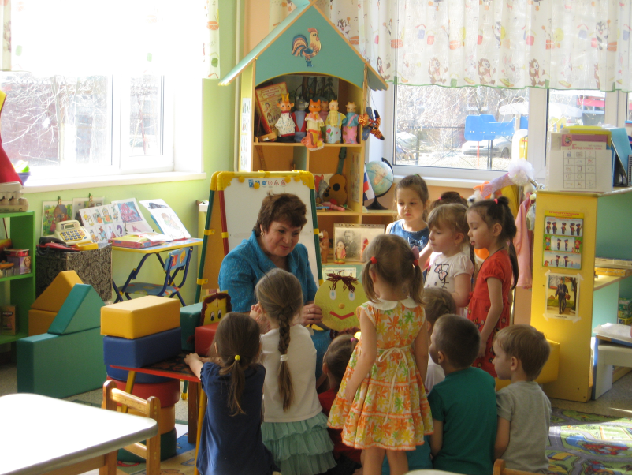
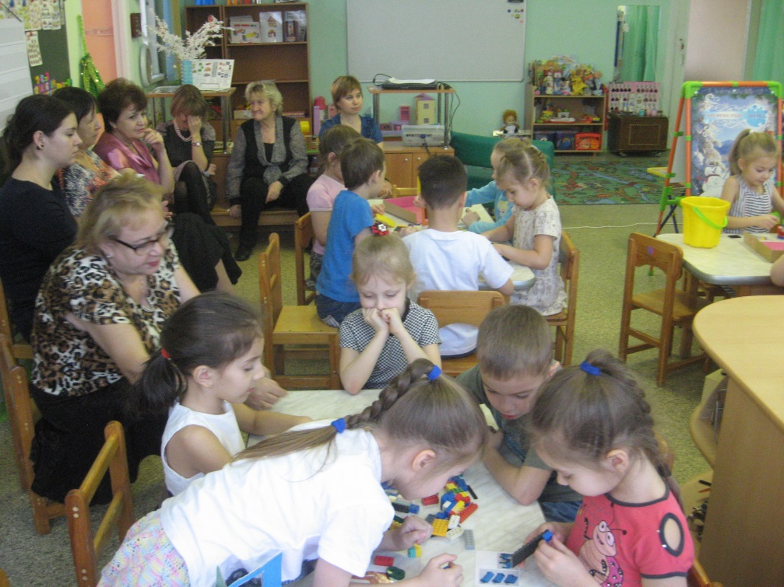
ДЕНЬ ОТКРЫТЫХ ДВЕРЕЙ
Показ видео занятий с детьми, совместной деятельности педагогов и воспитанников в разных возрастных группах
Виртуальные посещения родителями выставок фотографий ярких моментов жизни ДОУ, детских работ, совместных поделок детей, педагогов и родителей

Slide 15
Акция как социально значимое мероприятие в ДОУ
Основная цель социальной акции — формирование эмоционально-ценностного отношения к миру, окружающим людям и самому себе на основе нравственного содержания.
Ключевым моментом социальной акции является деятельность по привлечению внимания общества к существующей проблеме в рамках ДОУ, в том числе посредством распространения информации.
Основные черты акции - системность, последовательность и согласованность, отсутствие духа соревнования, безопасность.

Slide 16
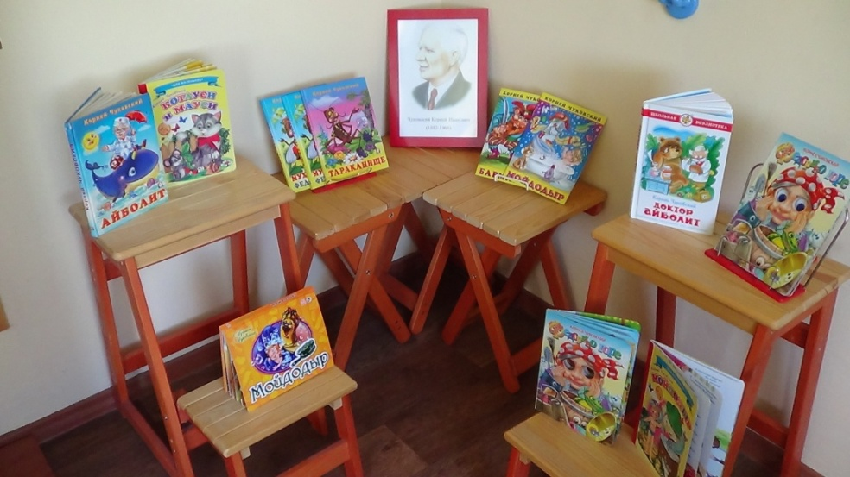
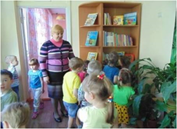
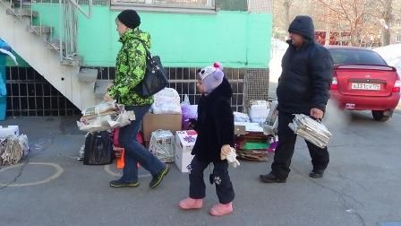

Акции социальной направленности
Акция «Библиотека детям»
Акция «Сдай макулатуру –
спаси дерево!"

Slide 17
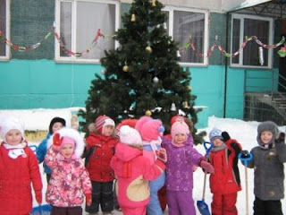
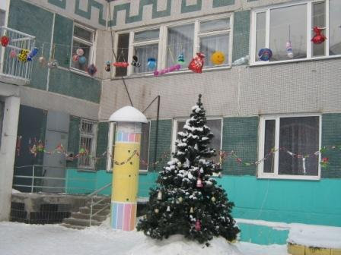
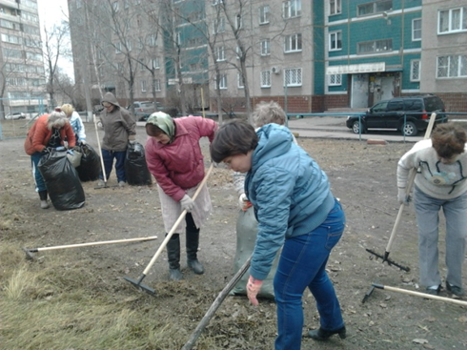
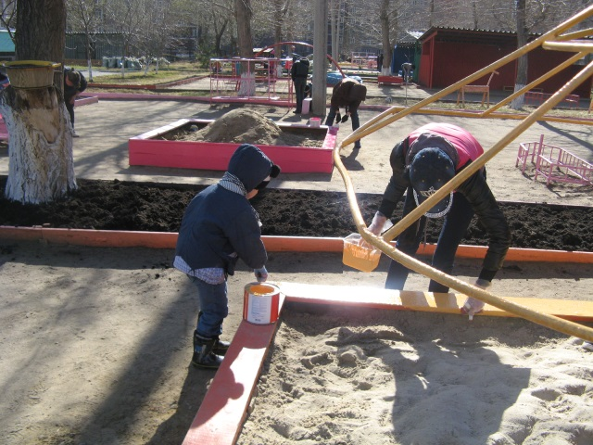
Акции социальной направленности
Акция «Подарим праздник детям. Украсим елку все вместе!”
Акция «Сделаем наш детский сад самым чистым!»

Slide 18
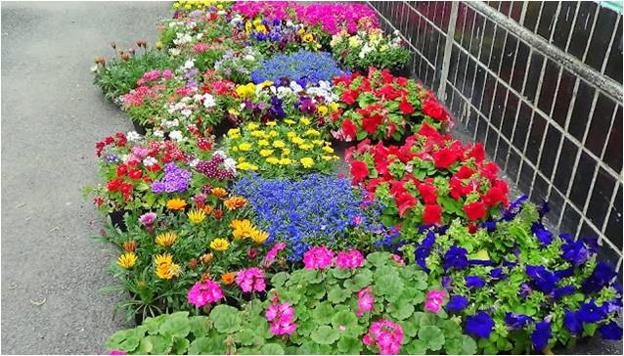
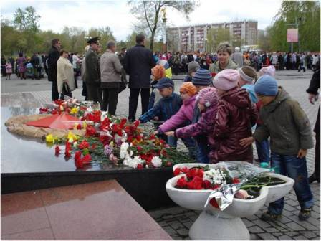
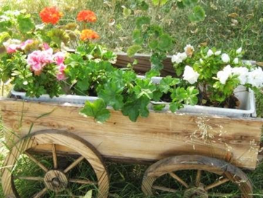
Акции социальной направленности
Акция «Никто не забыт, ничто не забыто!”
Акция «Цветущий город!”

Slide 19
Участие родителей (законных представителей) в процедуре проведения экспертизы
конкурсных материалов,
представленных педагогами ДОУ
Смотр-конкурс на лучшее «Интернет-представительство группы в социальной сети во «ВКонтакте»»
Смотр - конкурс «Создание развивающей предметно-пространственной среды оздоровительной направленности на территории детских открытых площадок групп»
Смотр-конкурс на лучший «Речевой центр»
Смотр-конкурс на лучший «Центр сюжетно-ролевых игр» и др.

Slide 20

Муниципальное бюджетное дошкольное образовательное учреждение
«Детский сад № 251г. Челябинска»
454077 г. Челябинск, ул. Мамина, д. 5а; телефон: 8(351) 773-75-55;
pohsad251@yandex.r
Адрес сайта :
https://chel-ds251.nubex.ru/

